Slide 1
流程图识别课题大纲
张沙沙 2017/11

Slide 2
选题背景和意义
国内外现状以及分析
研究内容以及主要工作
论文组织结构
相关理论与技术支持
图像处理
CBSM
角点检测与分类
组合识别
流程图识别率判定
总结展望

Slide 3
研究内容及主要工作
目的：将流程图像结构转化为文本，便于图像的检索
问题：未能较好地处理文图粘连及断边问题
主要工作
基于角点的流程图结构语义模型的提出
流程图图像的处理和角点的检测和分类
角点的组合识别
流程图结构元素的识别
流程图像识别率的判定

Slide 4
相关理论与技术支持
图像处理
二值与灰度化
图像滤波
图像复原和增强（图像的锐化）
边缘检测 （链码）
图像分割
CBSM（基于角点的流程图结构语义模型）
角点定义、分类和组合
几何约束规则

Slide 5
相关理论与技术支持
角点检测与分类
多种角点检测算法的比较与评估
（Harris，CSS，SUSAN，FAST）
角点的分类
分类器的选择
（K近邻分类器，随机森林分类器，朴素贝叶斯，SVM）
交叉验证

Slide 6
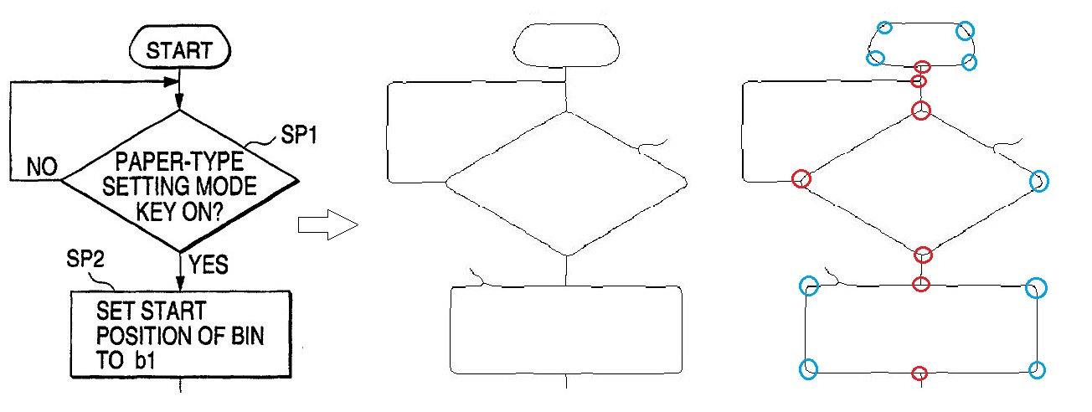
相关理论与技术支持
组合识别
基于CBSM的组合规则
结构元素的识别
图元的识别、文本的识别、边的识别

Slide 7
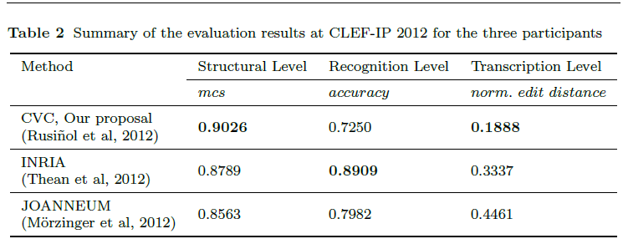
相关理论与技术支持
流程图识别率判定
三个级别进行评估
粘连断边情况做对比分析

Slide 8
后续安排
实验
结构元素的识别
流程图识别率的判定

